Slide 1
Профилактическая неделя «Разноцветная неделя»
МКОУ «Костинская СОШ»
2020 г:

Slide 2
В МКОУ «Костинская СОШ» 14.09.2020 – 18.09.2020 г прошла профилактическая неделя под названием «Разноцветная неделя».
Цель недели – снижение рисков самоповреждающего поведения, в том числе суицидального, среди обучающихся.
Задачи: формирование социально активной позиции обучающихся; развитие навыков саморегуляции эмоционального поведения; знакомство с просоциальными видами деятельности, их опробация на собственном опыте; развитие навыков самостоятельного и ответственного выбора.

Slide 3
1 день Черно-белый
Первый день Недели имел черно-белый цвет.
По школе была проведена акция «Мы – это много я!». В ходе акции обучающиеся под руководством своих педагогов готовили классные уголки с лозунгом «Мой класс – моя семья». Классы представили свои работы, отразив каждого члена классного коллектива и его роль в нем. Прошла акция «Ларец радости, или удивительные предсказания».
Педагоги начальных классов провели игру «Нарисуй свое имя». Педагоги среднего звена провели практическое упражнение «Плохо-хорошо». да

Slide 4
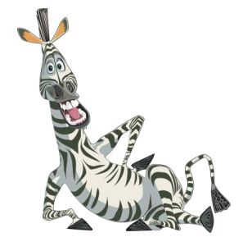
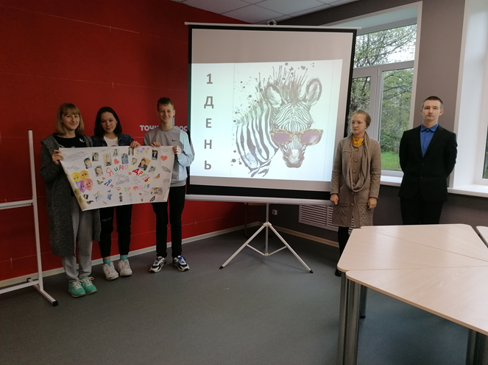
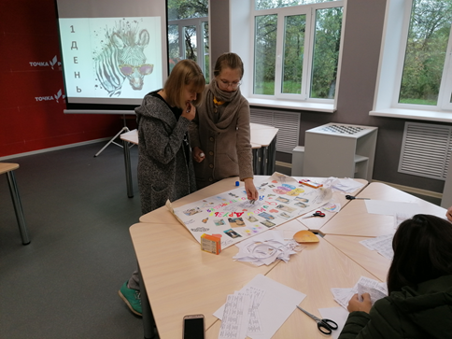
1 день Черно-белый
Текст слайда

Slide 5
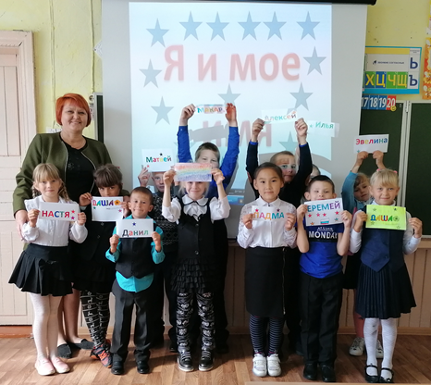
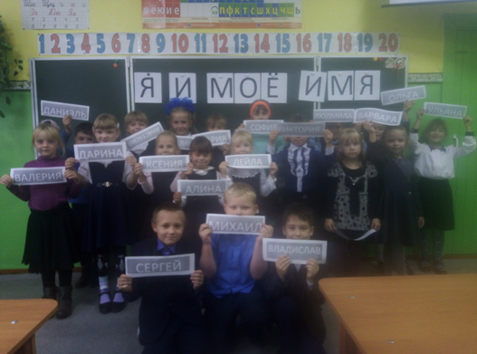
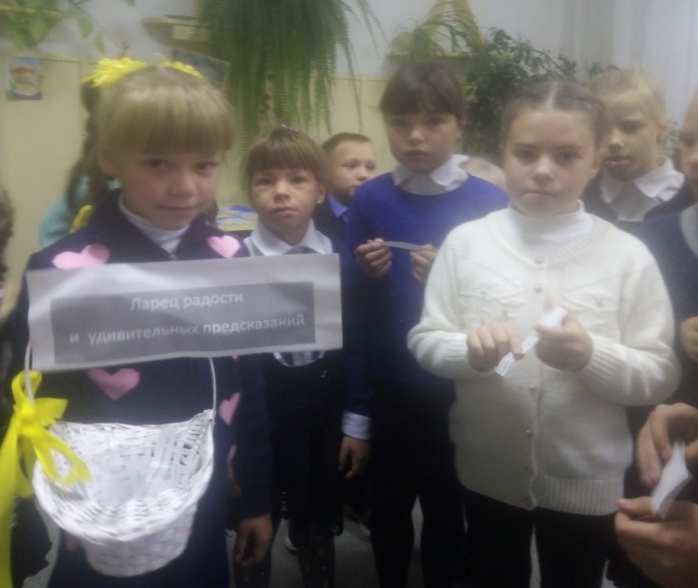
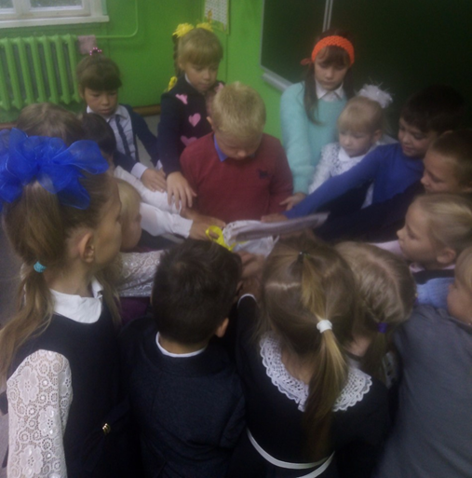
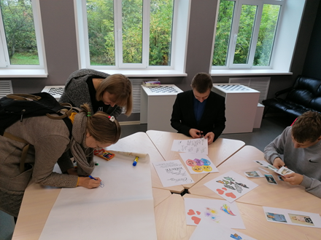
1 день Черно-белый
Текст слайда

Slide 6
2 день Оранжевый
Второй день Недели окрасился в оранжевый цвет.
Учителя провели мероприятие «По страницам нашего класса». В ходе мероприятия дети были вовлечены в деятельность по изготовлению альбома класса, в котором указали права детей, ценности жизни.
Обучающиеся в Оранжевый день украшали его оранжевыми красками: шарами, листьями, смайликами с лозунгом «Давайте творить вместе на благо!».

Slide 7
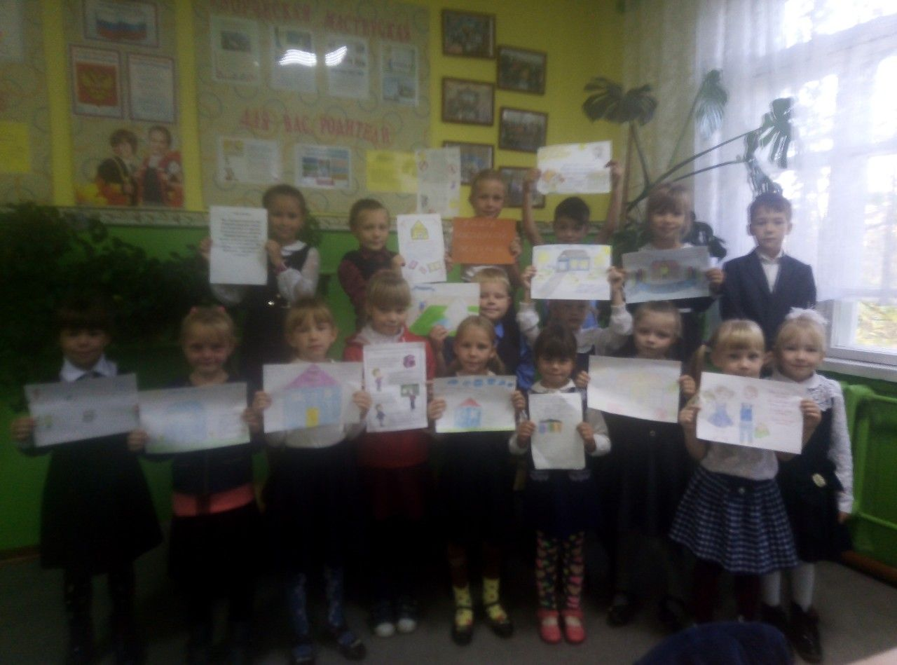
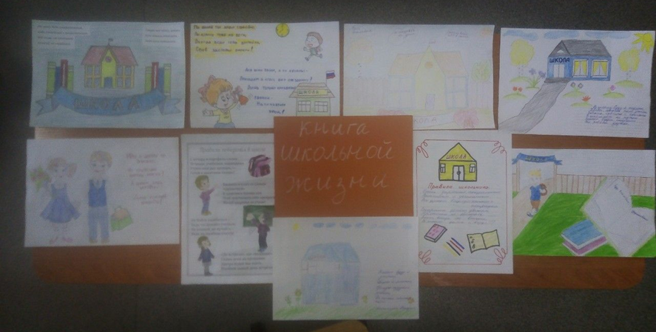
2 день Оранжевый

Slide 8
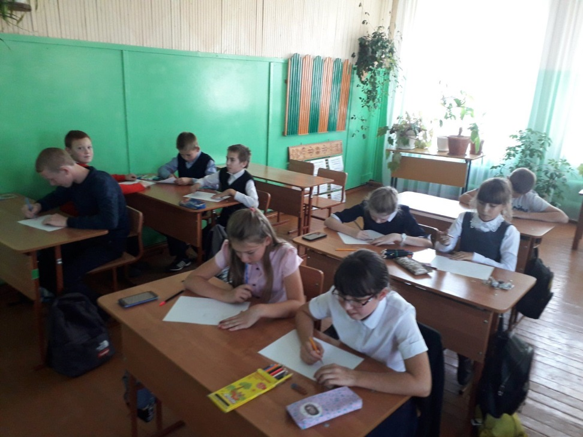
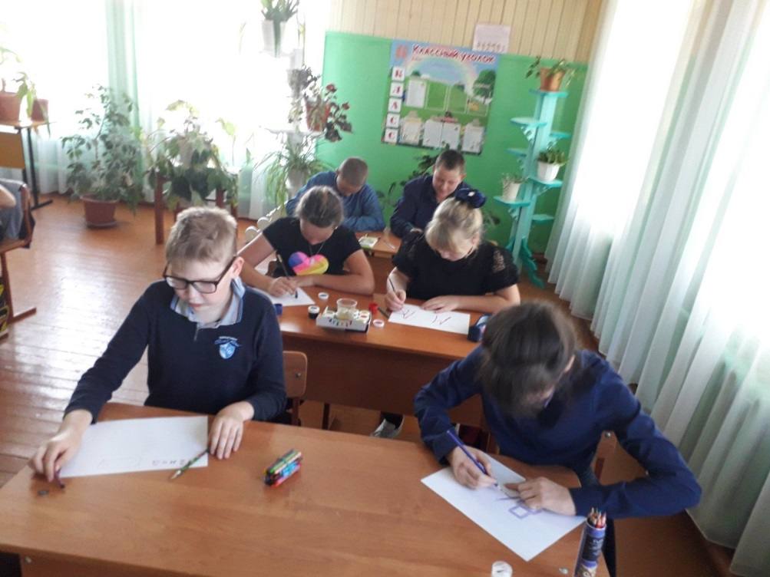
3 день Красный
Красный цвет всегда ознаменовался с опасностью. Этот день проходил под лозунгом «Конфликту – есть решение!». В рамках этого дня работала Школьная служба примирения которая еще раз напомнила о себе, о значимости этой службы и способах разрешения конфликтных ситуаций..

Slide 9
4 день Синий
Цель – создание благоприятной психологической обстановки
Педагоги и обучающиеся учителя представили классам творческую работу «Жить хорошо, потому что…»., а также в начальной школе прошла «Синяя переменка» ребята играли в подвижные игры.

Slide 10
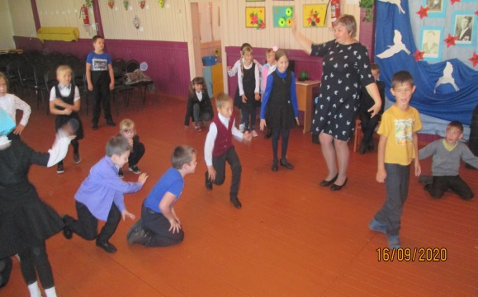
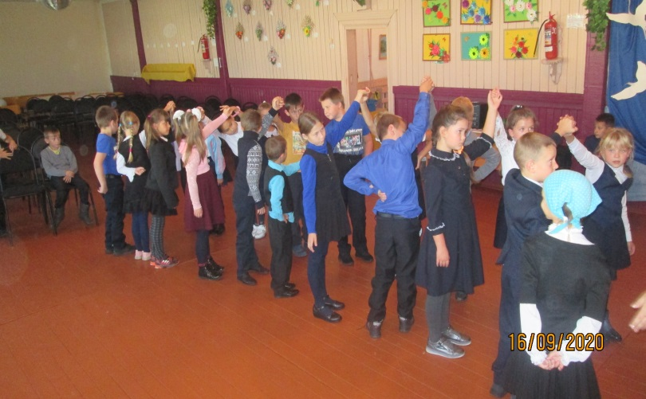
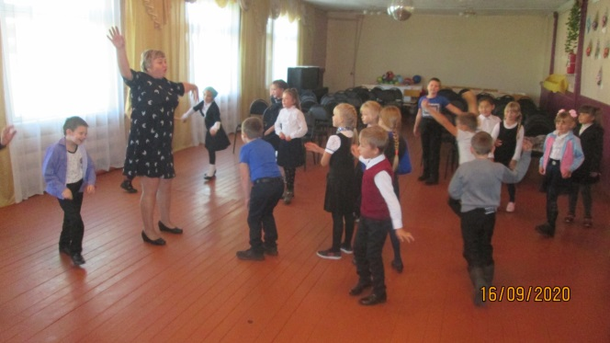
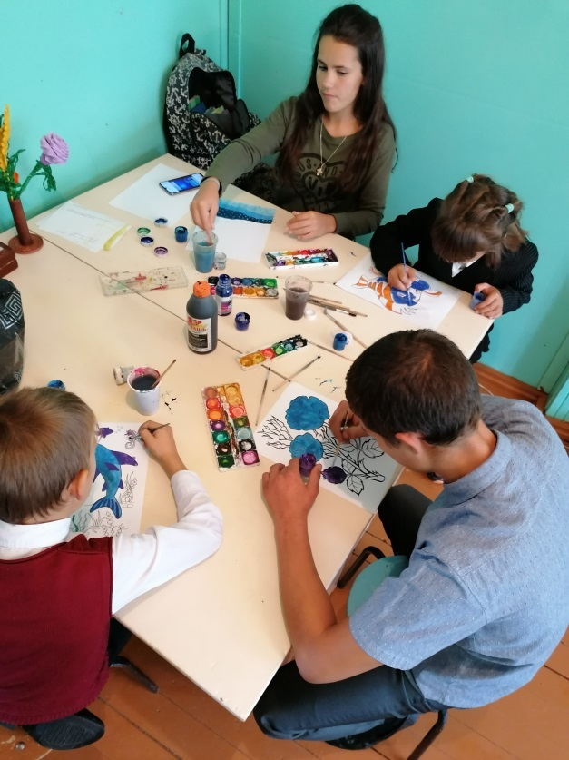
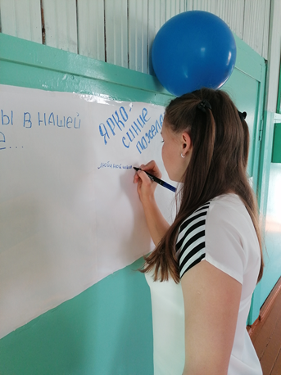
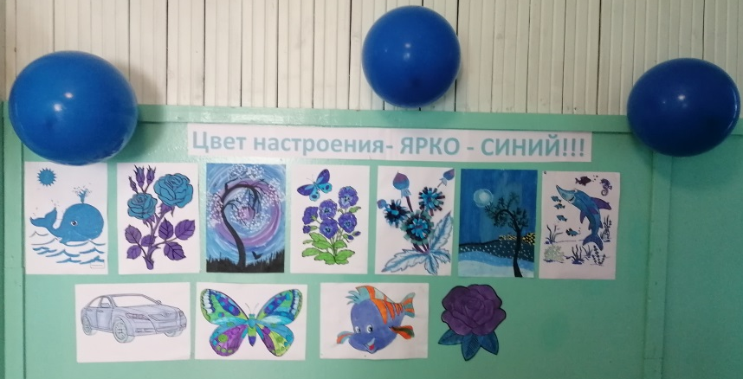
4 день Синий Цель – создание благоприятной психологической обстановки

Slide 11
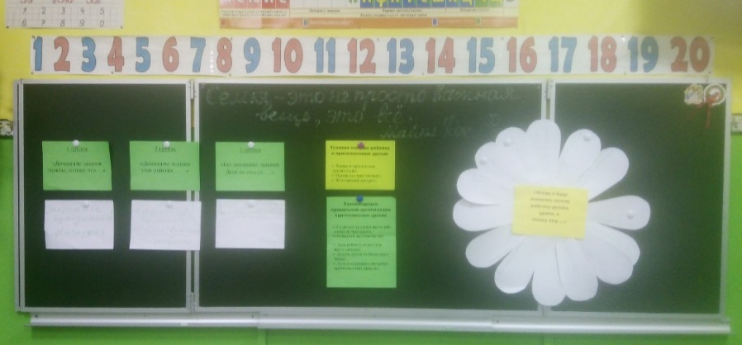
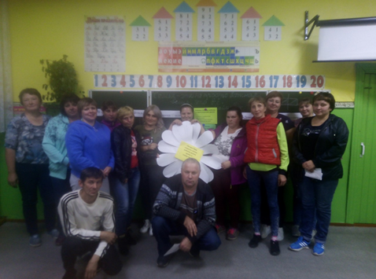
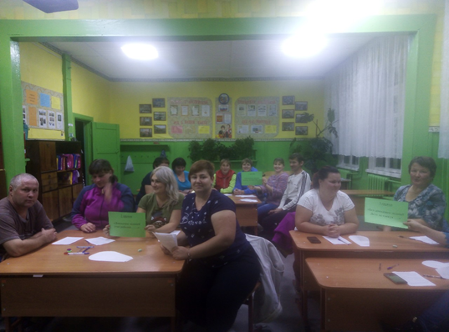
Пятый день был окрашен в нашей школе зеленым цветом и получил название «Зеленый день».
Цель – коррекция детско-родительских отношений.
Обучающиеся начальных классов рассказывали, за что они любят своих родителей. Родителям на родительских собраниях предложены видеоролики для прослушивания и анализа.

Slide 12
Вывод :
Данная Неделя прошла позитивно, интересно, содержательно. В школе творил дух взаимопонимания, сплоченности, интереса друг к другу!

